Slide 1
ENIAC A/B-TEST
CTA-Performance-Analyse über vier Website-Varianten
SHOP NOW vs. SEE DEALS • CTR • Chi-Quadrat • Post-hoc-Analyse
Basierend auf dem Eniac-A/B-Testing-Notebook • WBS Coding School • Data Science & AI

Slide 2
Management Summary
Empfehlung: Version A beibehalten (weiß, SHOP NOW)
HÖCHSTE BEOBACHTETE CTR
CTR KONTROLLGRUPPE
GESAMTTEST
C VS. A
2,12 %
2,02 %
p < 0,001
p = 0,465
Version C
Version A
χ² = 224,02
Nicht signifikant
Die vier Versionen haben nicht die gleiche Klickrate.
Version C hat die höchste beobachtete CTR, der Vorsprung vor A ist aber nicht signifikant.
Beide roten Varianten (B und D) liegen deutlich unter den weißen.
Version A hat die niedrigste Drop-off-Rate (~62 % vs. ~71 % bei C) und ist damit die Empfehlung.
2

Slide 3
Versuchsaufbau
Vier Website-Varianten und eine CTA-Hauptmetrik
VERSION A
VERSION B
VERSION C
VERSION D
Weiß • SHOP NOW
Rot • SHOP NOW
Weiß • SEE DEALS
Rot • SEE DEALS
Hauptmetrik
CTR = Klicks / Visits × 100
Statistischer Test
Chi-Quadrat-Unabhängigkeitstest
3

Slide 4
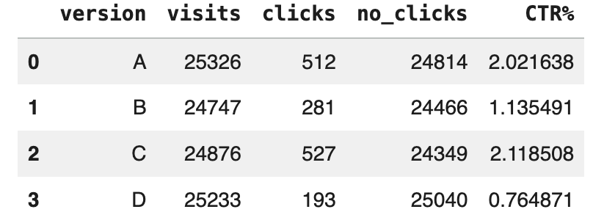
Datenübersicht
Beobachtete Visits, Klicks und Nicht-Klicks
Version | Button | Visits | Klicks | Keine Klicks | CTR
A | Weiß • SHOP NOW | 25.326 | 512 | 24.814 | 2,02 %
B | Rot • SHOP NOW | 24.747 | 281 | 24.466 | 1,14 %
C | Weiß • SEE DEALS | 24.876 | 527 | 24.349 | 2,12 %
D | Rot • SEE DEALS | 25.233 | 193 | 25.040 | 0,76 %
Jede Version erhielt in 14 Tagen ~25.000 Visits – mehr als die laut Power-Analyse nötigen 19.784 pro Variante (80 % Power, 20 % MDE).
Die Visits wurden aus dem Text ‚Snapshot information‘ extrahiert, die Klicks stammen aus der Zeile SHOP NOW / SEE DEALS.
4

Slide 5
Statistischer Test
Chi-Quadrat-Gesamttest
H₀
Die Klickrate ist bei den Versionen A, B, C und D gleich.
Hₐ
Mindestens eine Version hat eine andere Klickrate.
CHI-QUADRAT
P-WERT
ENTSCHEIDUNG
224,02
2,72 × 10⁻⁴⁸
H₀ verwerfen
df = 3
α = 0,05
CTRs unterscheiden sich
Interpretation: Die beobachteten Unterschiede zwischen den vier Varianten lassen sich kaum durch reinen Zufall erklären.
5

Slide 6
Post-hoc-Paarvergleiche
Bonferroni-Korrektur für sechs Vergleiche
Vergleich | χ² | p-Wert | Korr. p (×6) | Signifikant?
A vs B | 62,49 | 2,7 × 10⁻¹⁵ | 1,6 × 10⁻¹⁴ | Ja
A vs C | 0,53 | 0,465 | 1,00 | Nein
A vs D | 144,28 | 3,1 × 10⁻³³ | 1,8 × 10⁻³² | Ja
B vs C | 74,23 | 7,0 × 10⁻¹⁸ | 4,2 × 10⁻¹⁷ | Ja
B vs D | 17,88 | 2,4 × 10⁻⁵ | 1,4 × 10⁻⁴ | Ja
C vs D | 161,12 | 6,5 × 10⁻³⁷ | 3,9 × 10⁻³⁶ | Ja
Kernaussage
A vs. C: nicht signifikant (korrigiertes p = 1,00).
Weiß schlägt Rot: A und C sind beide signifikant besser als B und D.
B vs. D: signifikant, D ist die schwächste Version.
Bonferroni-Schwelle: α = 0,05 / 6 = 0,00833.
Kein eindeutiger CTR-Sieger: A und C bleiben → Entscheidung über Sekundärmetriken.
6

Slide 7
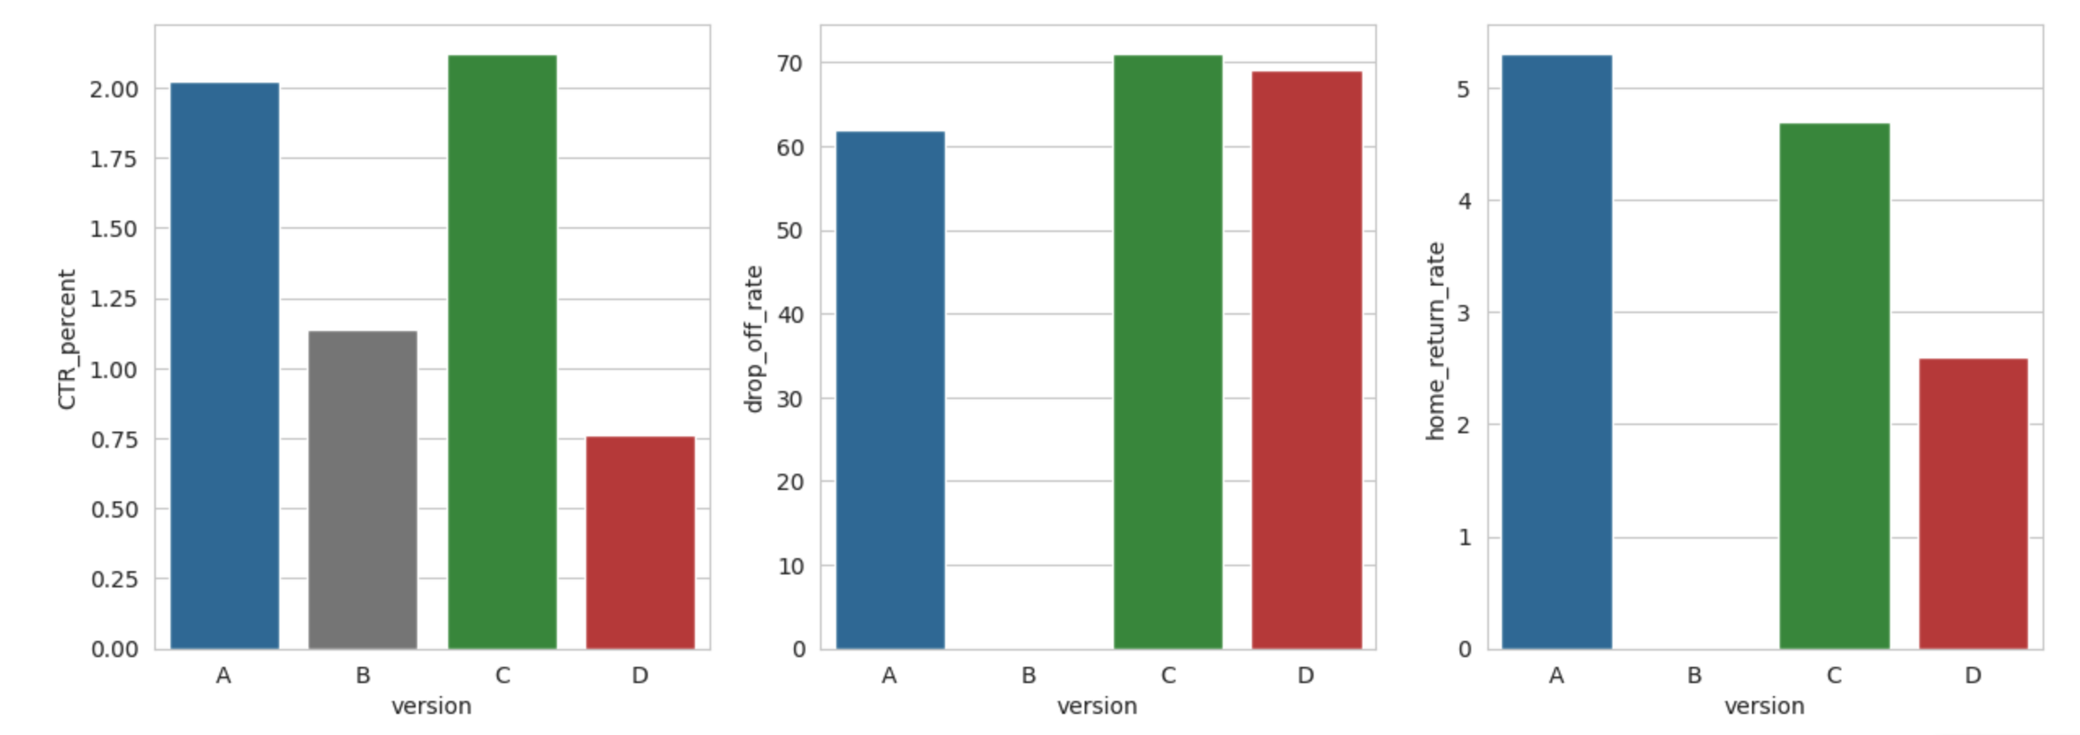
Sekundärmetriken & Guardrails
CTR allein reicht nicht: Was passiert nach dem Klick?
Hinweis zu den Daten
Drop-off- und Homepage-Return-Raten stammen aus dem Bericht des Website-Teams im LMS (Werte aus den Grafiken abgelesen). Version B fehlt wegen eines Tracking-Fehlers. Blau = weißer Button, Rot = roter Button.
A hat mit Abstand den niedrigsten Drop-off (~62 % vs. ~71 % bei C). Bei C kehren etwas weniger Nutzer zur Homepage zurück (4,7 % vs. 5,3 %).
7

Slide 8
Entscheidung: Klick und Abschluss kombinieren
Abgeschlossene Conversions pro 1.000 Visits = CTR × (1 − Drop-off) × 1.000
A VS. C
+25 %
mehr abgeschlossene Conversions pro Visit mit Version A
A: 7,7 • C: 6,1 • D: 2,4 pro 1.000 Visits
C gewinnt den Klick, verliert danach aber mehr Nutzer.
Einschränkung: Sekundärmetriken sind nicht auf Signifikanz getestet.
8

Slide 9
Business-Interpretation
Was sich ableiten lässt – und was nicht
Durch die Analyse belegt
Statistisch nicht belegt
Die roten Varianten B und D haben eine deutlich niedrigere CTR als A/C.
Das Gesamtexperiment zeigt statistisch unterschiedliche CTRs.
A und C gehören beide zu den stärkeren Varianten.
A hat den niedrigsten Drop-off → rund 25 % mehr abgeschlossene Conversions als C.
Dass C bei der CTR besser ist als A, ist nicht belegt.
Der beobachtete Uplift von C gegenüber A liegt bei ~5 %, unter dem geplanten MDE von 20 %.
Drop-off- und Return-Raten sind Berichtswerte ohne Signifikanztest.
Der Umsatz pro Visit wurde nicht gemessen.
9

Slide 10
FAZIT
Version A beibehalten (weiß, SHOP NOW): Rot verliert klar, „SEE DEALS“ schlägt A bei der CTR nicht, und A konvertiert nach dem Klick am besten.
Die Belege im Überblick
χ²-Gesamttest: p ≈ 2,72 × 10⁻⁴⁸; A vs. C nicht signifikant (korr. p = 1,00)
CTR-Uplift von C gegenüber A ≈ 5 % vs. geplantem MDE von 20 %
A: niedrigster Drop-off (~62 %) → 7,7 vs. 6,1 Conversions pro 1.000 Visits
Nächste Schritte: rote Buttons verwerfen; optional Folgetest A vs. C mit Conversion Rate
Quelle: Eniac-AB-Testing-Notebook; Drop-off/Return: LMS-Bericht

